Slide 1
আসসালামু আলাইকুম

Slide 3
শিক্ষক পরিচিতি
পাঠ পরিচিতি
অধ্যায়- পঞ্চম
মহানবি সঃ এর হিলফুল ফুজুল গঠন
মো. আবু বকর সিদ্দিক
সহকারী শিক্ষক (ইসলাম ও নৈতিক শিক্ষা)
ইস্কাটন গার্ডেন উচ্চ বিদ্যালয়
১০/ বি, ইস্কাটন গার্ডেন রোড, রমনা, ঢাকা
Email: abubakarjs2015@gmail.com
বিষয়:ইসলাম ও নৈতিক শিক্ষা

Slide 4
আজকের পাঠ
মহানবি সঃ এর জীবনাদর্শ
(হিলফুল ফুজুল)

Slide 5
শিখনফল
1। হিলফুল ফুজুল এর গঠণ সম্পর্কে বলতে পারবে
২। হিলফুল ফুজুল এর কার্যাবলি সম্পর্কে বলতে পারবে

Slide 6
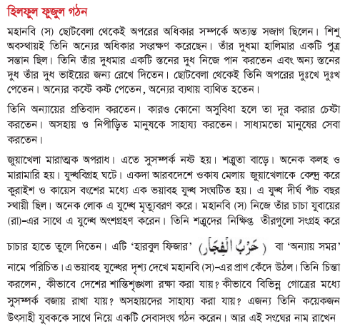

Slide 7
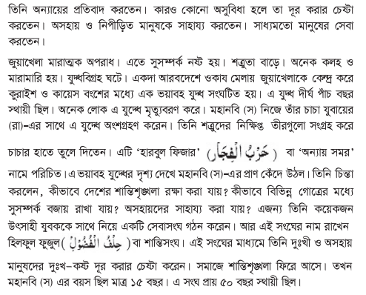

Slide 8
বাড়ির কাজ
অনুশীলনীর বর্ণনামূলক প্রশ্ন
১। জুয়াখেলা কেমন অপরাধ? এই বিষয়ে ৫টি বাক্য লিখ?
২। হারবুল ফিজার কী? এটি কোন বংশের মধ্যে হয়েছিল?
এটি কত বছর স্থায়ী হয়েছিল?
৩। হিলফুল ফুজুল কী? এর সম্পর্কে ৫টি বাক্য লিখ।
খাতায় লিখে ছবি তুলে অবশ্যই আমার ইনবক্সে নাম ও শ্রেণিসহ পাঠাবে।

Slide 9
আল্লাহ হাফেজ

